Slide 1
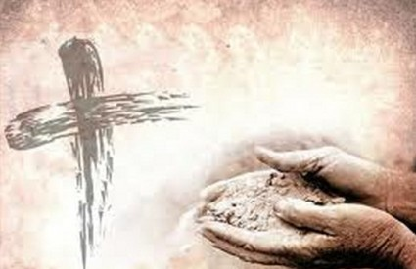
KORIZMA
Izradila: Vera Lulić,1.E

Slide 2
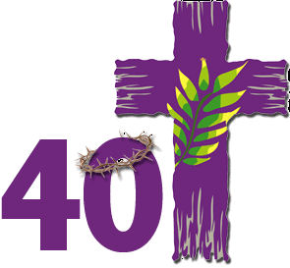
Korizma ili četrdesetnica
Dio je liturgijske godine
Kršćani se pokornički pripremaju za blagdan Uskrsa
Pokora traje 40 dana

Slide 3
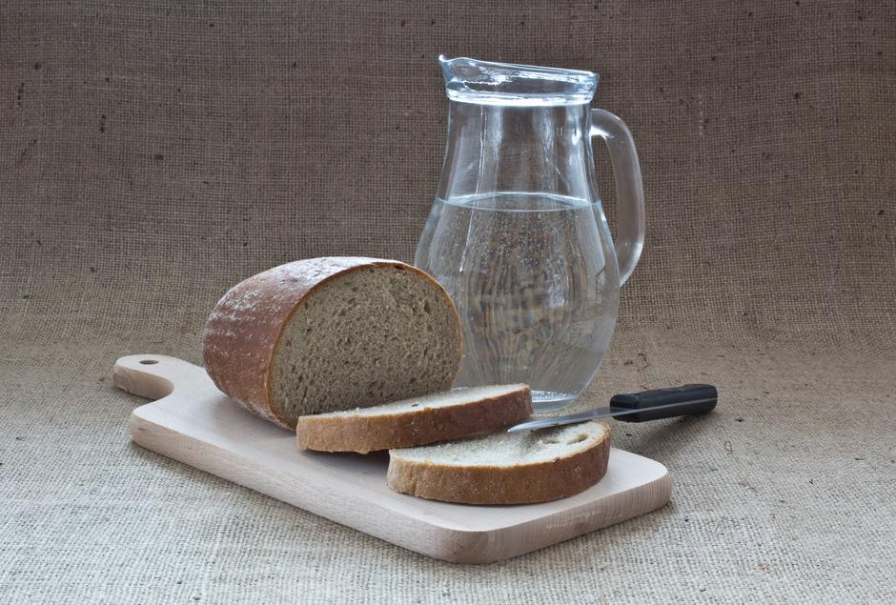
ODRICANJE U KORIZMI
Ima vjernika koji u Korizmi odluče da više neće ponavljati neki grijeh, na primjer lagati ili ogovarati, a ima onih koji žele u svoj život uvesti neku novu dobru naviku, na primjer ne kasniti. Također, mnogi se više mole, više čitaju Sveto pismo...
No motiv za bilo kakvo odricanje u Korizmi definitivno treba biti ljubav.
Biblija i kršćanska predaja su puni svijetlih primjera odricanja jer tko posti, više je otvoren duhovnosti, a jedan od zadataka mu je i promjena načina života, otvaranje prema Bogu i riječi Božjoj

Slide 4
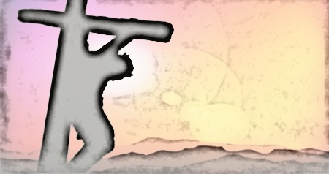
6.Korizmenih nedjelja
1.Čista nedjelja-odmah iza pepelnice
2.Pračista nedjelja-čišća je od prve pa se naziva Praćista
3.Bezmena nedjelja-nije dobila ime zbog muke Isusove
4.Sredoposna-jer je na sredini korizme
5.Gluha-pokrivaju se slike, ne koriste se orgulje
6.Cvijetna-pjeva se muka Isusova,spomen Isusovog ulaska u Jetuzalem

Slide 5
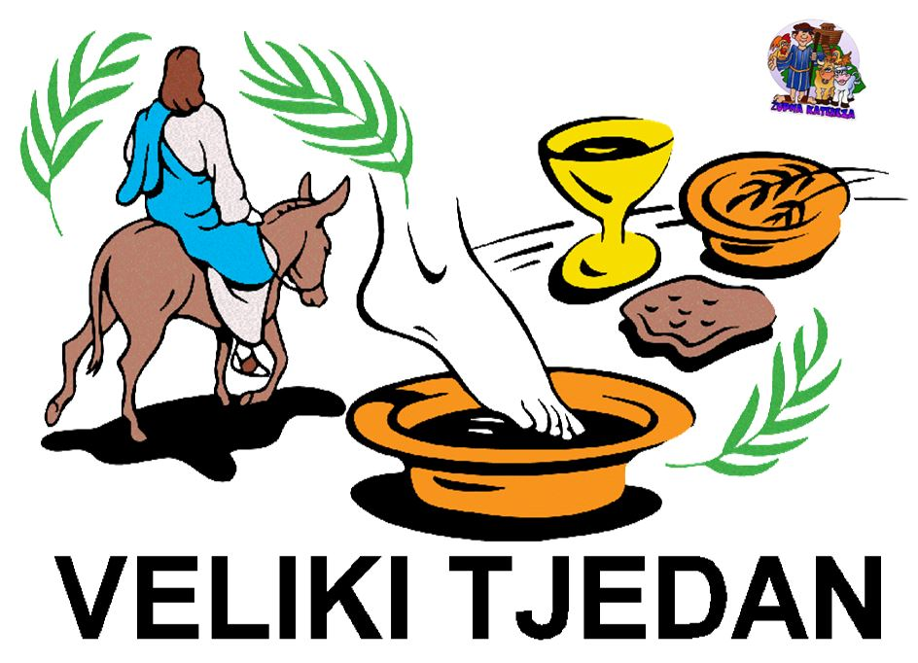

Slide 6
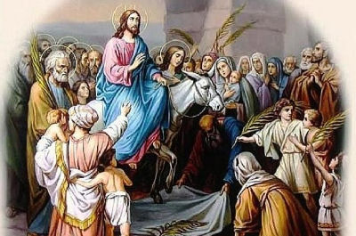

Cvjetnica
Cvjetnica je uvod u Veliki tjedan
Isusov svečani ulazak u Jeruzalem u dane prije Pashe
slavi se u nedjelju prije Uskrsa
narod ga je dočekao mašući palminim i maslinovim grančicama
OBEČAJ
Običaj je da vjernici blagoslovljene grančice ponesu u svoje domove i stave za križ na zidu, a dio odnesu u staju i polja. Blagoslovljene se grančice ostavljaju u kući i nakon što se osuše kao znak i podsjetnik na vjernost Isusu do druge Cvjetnice

Slide 7

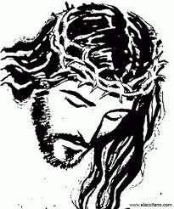
Dani u Velikom tjednu su vrijeme kršćanske ozbiljnosti, sabranosti i promišljanja o svetosti vremena i događanja u njemu.
VELIKI ČETVRTAK
Veliki četvrtak obilježava se sjećanje na Posljednju večeru
VELIKI PETAK
Na Veliki petak nema sv. Mise. Obilježava se sjećanje na Isusovu muku i smrt na križu
VELIKA SUBOTA
Velika subota je dan tišine, do Vazmenog bdijenja, subotu navečer, koje je vrlo bogato obredima

Slide 8
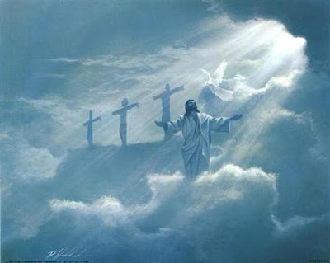

Slide 9
